Slide 1

আজকের মাল্টিমিডিয়া ক্লাসে তোমাদের সকল কে
স্বাগতম

Slide 2


শিক্ষক পরিচিতি
মোঃ হোসেন আলী
প্রভাষক,কম্পিউটার অপারেশন
ফজলুর রহমান মেমোরিয়্যাল কলেজ অব টেকনোলজি
বুড়িচং, কুমিল্লা। 01919587644

Slide 3


পাঠ পরিচিতি
শ্রেণিঃ অষ্টম
বিষয়ঃ আইসিটি
অধ্যায়ঃ দুই
পাঠঃ 12
সময়ঃ 50 মিনিট
তারিখঃ 10/27/2019

Slide 4
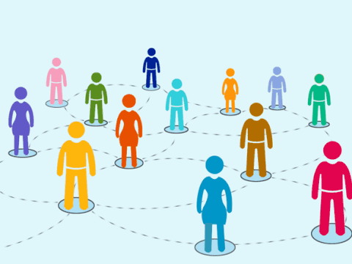
আজকের পাঠ
নেটওয়ার্ক ডিভাইস
(Network Device)

Slide 5

শিখনফল
এই পাঠের শেষে ছাত্র-ছাত্রীরা যা জানতে পারবে…
1। নেটওয়ার্ক বলতে কি বুঝায় তা জানতে পারবে?
2। বিভিন্ন প্রকার নেটওয়ার্ক ডিভাইসের নাম বলতে পারবে?
3। নেটওয়ার্ক ডিভাইাসের চিত্র দেখে চিহ্নিত করতে পারবে?
4। নেটওয়ার্ক ডিভাইসের কাজ বর্ণনা করতে পারবে?
5। বিভিন্ন প্রকার নেটওয়ার্ক ডিভাইসের মধ্যে তুলনা করতে পারবে?

Slide 6
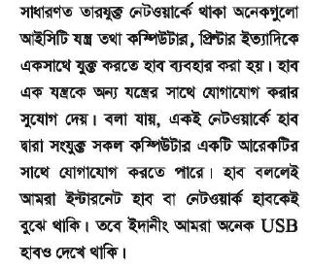
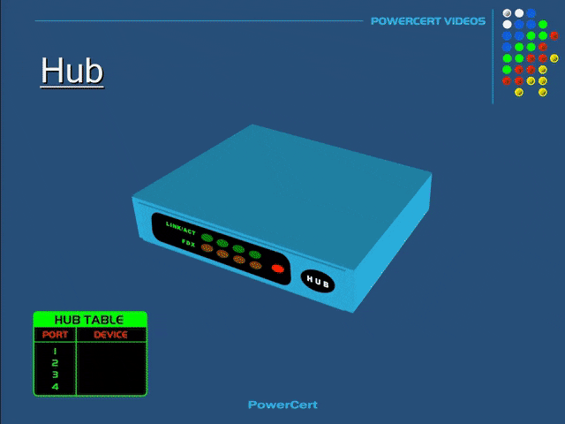
আমরা কতগুলো নেটওয়ার্ক ডিভাইসের ছবি দেখি।
ডিভাইসের বিবরণ
ডিভাইসের ছবি
হাব(HUB)

Slide 7
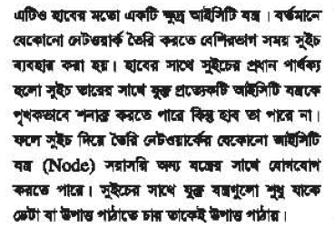
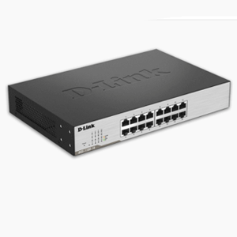
আমরা কতগুলো নেটওয়ার্ক ডিভাইসের ছবি দেখি।
ডিভাইসের বিবরণ
ডিভাইসের ছবি
সুইচ(Switch)

Slide 8
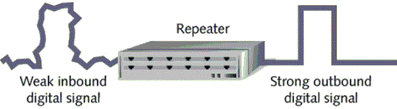
আমরা কতগুলো নেটওয়ার্ক ডিভাইসের ছবি দেখি।
ডিভাইসের বিবরণ
ডিভাইসের ছবি
নেটওয়ার্ক মিডিয়ার মধ্য দিয়ে ডেটা সিগনাল প্রবাহের সময় নির্দিষ্ট দূরত্ব অতিক্রম করার পর এটেনুয়েশনের কারণে আস্তে আস্তে দূর্বল হয়ে পড়ে। তখন এই সিগনালকে এমপ্লিফাই বা শক্তিশালী করে গন্তব্য পর্যন্ত পৌছাতে হয়। মাঝামাঝি অবস্থানে থেকে এই কাজটি যে ডিভাইস করে থাকে তাকে রিপিটার বলে। রিপিটার দু' ধরনের হয়ে থাকে।
রিপিটার(Repeter)

Slide 9
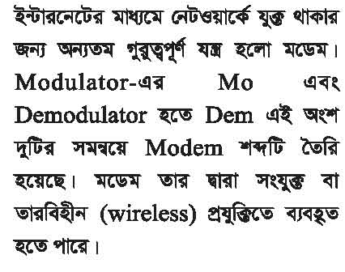
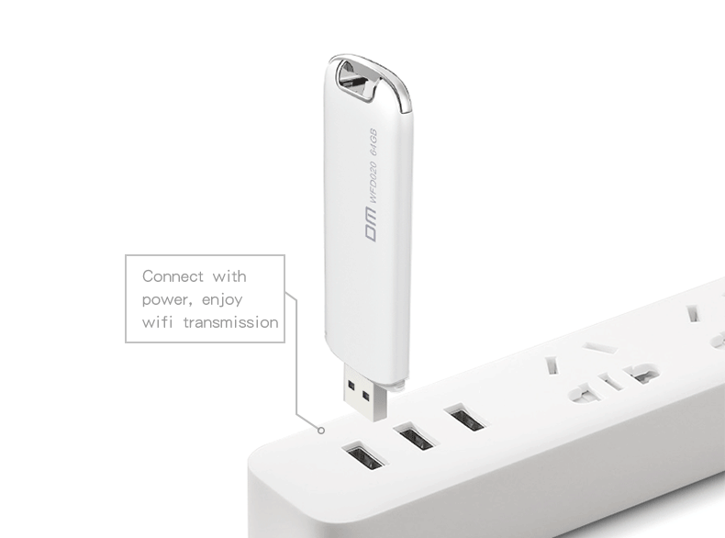
আমরা কতগুলো নেটওয়ার্ক ডিভাইসের ছবি দেখি।
ডিভাইসের বিবরণ
ডিভাইসের ছবি
মডেম(Modem)

Slide 10
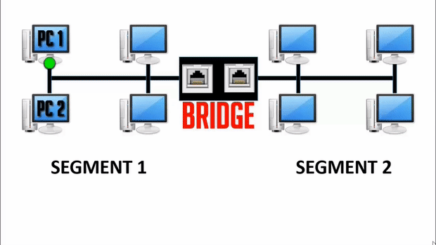
আমরা কতগুলো নেটওয়ার্ক ডিভাইসের ছবি দেখি।
ডিভাইসের বিবরণ
ডিভাইসের ছবি
ব্রিজ এমন একটি ডিভাইস যা একাধিক নেটওয়ার্ক সেগমেন্টকে যুক্ত করে থাকে। এটি প্রতিটি সেগমেন্ট বিভিন্ন ডিভাইসের হিসেব রাখার জন্য ব্রিজিং টেবিল তৈরি করে। ইহা ওএসআই মডেল এর ডাটালিংক লেয়ারে কাজ করে।
ব্রিজ(Brigde)

Slide 11
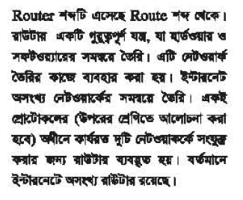
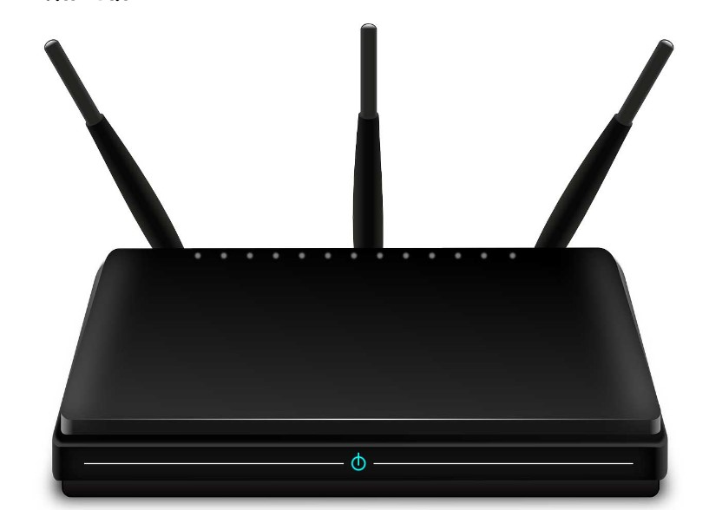
আমরা কতগুলো নেটওয়ার্ক ডিভাইসের ছবি দেখি।
ডিভাইসের বিবরণ
ডিভাইসের ছবি
রাউটার(Router)

Slide 12

একক কাজ
উত্তরটি খাতায় লেখ।
নেটওয়ার্ক ডিভাইস কাকে বলে?

Slide 13
দেখি পারি কি না?
নেটওয়ার্ক বলতে কী বুঝায়?
একাধিক কম্পিউটার যখন একসাথে যুক্ত হয়ে তথ্য আদানপ্রদান করে তখন থাকে নেটওর্য়াক বলে।
MAC এর পূর্ণরূপ কি?
Media Access Control
DSL এর পূর্ণরূপ কি?
Digital Subscribers Line
Wi-Fi এর পূর্ণরূপ কি?
Wireless Fideliity

Slide 14

চল আমরা নতুন আর একটি ডিভাসের নাম শিখি
তোমরা কি জান নতুন এই ডিভাইসের নাম কি?
নতুন ডিভাইসের নাম হলো
নেটওয়ার্ক ইন্টারফেস কার্ড
(Network Interface Card)

Slide 15
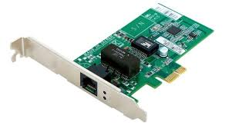
নেটওয়ার্ক ইন্টারফেস কার্ড কে
সংক্ষেপে বলা হয়- NIC
নেটওয়ার্ক ইন্টারফেস কার্ড কে ল্যান কার্ড ও বলা হয়।
কখনও কখনও নেটওয়ার্ক ইন্টারফেস কার্ড কে নেটওয়ার্ক এডাবটার ও বলে।
NIC

Slide 16
আরো কতগুলো নেটওয়ার্ক ডিভাইসের নাম শিখি
1.গেটওয়ে(Gateway)
2.ব্রাউটার(Brouter)
3.প্রটোকল কনভার্টার(Protocol converter)
4.সার্ভার(Server)
খাতায় লিখে রাখ।

Slide 17

দলগত কাজ
হাব, সুইচ ও রাউটার এর মধ্যে পার্থক্য নির্ধারণ করে উপস্থাপন কর।

Slide 18
মূল্যায়ন
সবাই খাতা -কলম নাও|
এবার নিচের প্রশ্নগুলোর উত্তর খাতায় লেখ।
1। নেটওয়ার্কের তথ্য বা উপাত্ত পড়তে পারেনা-
হাব।
2। প্রত্যেকটি আইসিটি যন্ত্রকে পৃথক ভাবে সনাক্ত করে-
সুইচ
3। সুইচ কর্তৃক বরাদ্ধকৃত ঠিকানা হলো-
MAC Address
4। USB এর পূর্ণরূপ হলো-
Universal Serial Bus
5। ডাটা বা উপাত্তকে পথ নির্দেশনা দেয়-
রাউটার।
এবার তোমার লেখা উত্তরগুলোর সাথে মিলিয়ে দেখ ঠিক উত্তর লিখছ কি না।

Slide 19

বাড়ীর কাজ
প্রত্যেকে 5টি নেটওয়ার্কিং ডিভাইসের কাজ খাতায় লিখে আনবে।
এবং
এই অধ্যায়ে আমরা কিকি নতুন শব্দ শিখলাম তার একটি তালিকা তৈরী করবে।

Slide 20

আজকের মাল্টিমিডিয়া ক্লাসে সকলে মনোযোগী হয়ে পাঠ গ্রহণ করায় সকল কে
ধন্যবাদ

